Slide 1


HỌC VIỆN CÔNG NGHỆ BƯU CHÍNH VIỄN THÔNG
KHOA CÔNG NGHỆ THÔNG TIN 2
-----🙞🙜🕮🙞🙜-----
BÁO CÁO ĐỒ ÁN
NHẬP MÔN TRÍ TUỆ NHÂN TẠO
TÌM HIỂU THUẬT TOÁN RANDOM FOREST
Giáo viên hướng dẫn: Nguyễn Thị Tuyết Hải
NHÓM 27
N20DCCN002 - BÙI TUẤN ANH
N20DCCN082 - NGUYỄN PHAN NHỰT TRƯỜNG
N20DCCN054 - NGUYỄN TẤN PHÁT
Thành phố Hồ Chí Minh, 05/2023

Slide 2
Thuật toán Random Forests

Slide 3
Nội dung bài thuyết trình bao gồm
Định nghĩa
Các bước xây dựng thuật toán
Ưu điểm
Nhược điểm
Ứng dụng thực tế
Xây dựng ví dụ
*Use them in PowerPoint or Google Slides. Or customize them, save them as JPEG and use them in Google Jamboard or Microsoft Whiteboard. - Or print them out if you prefer. -

Slide 4
Thuật toán của cây quyết định được mô tả như sau:
1. Chọn thuộc tính tốt nhất để làm nút gốc của cây. Thuộc tính tốt nhất là thuộc tính có khả năng phân loại tốt nhất dữ liệu huần luyện
2. Chia tập dữ liệu huyến luyện thành các tập con dựa trên giá trị của thuộc tính được chọn. Mỗi tập con tương ứng với một giá trị của thuộc tính.
3. Đối với mỗi tập con, tiếp tục chọn thuộc tính tốt nhất để làm nút con ( child node) tiếp theo. Lặp lại quá trình chia tập dữ liệu cho đến khi đạt được các điều kiện dừng, ví dụ như khi không còn thuộc tính để chọn hoặc khi các tập dữ liệu thuộc cùng một lớp.
4. Gán nhãn cho các nút lá ( leaf nodes ) dựa trên phân phối lớp của các điểm dữ liệu trong tập huấn luyện. Một nút lá có thể đại diện cho một lớp duy nhất hoặc một giá trị dự đoán.
5. Cây quyết định đã được xây dựng và có thể được sử dụng để dự đoán nhãn cho các điểm dữ liệu mới bằng cách di chuyển từ gốc đến nút lá tương ứng với giá trị của các thuộc tính.

Slide 5
Định nghĩa thuật toán Random Forests
01

Slide 6
Did you know?
Thuật toán Random Forest là một thuật toán học có giám sát (supervised learning) được sử dụng cho cả phân lớp và hồi quy. Thuật toán này được xây dựng dựa trên việc kết hợp nhiều cây quyết định (decision trees) để tạo ra một mô hình dự đoán chính xác và ổn định hơn.

Slide 7


Slide 8
Các bước xây dựng thuật toán Random Forests
02

Slide 9
Thuật toán Random Forests
Bước 1
Bước 2
Bước 3
Bước 4
Bước 5
Chọn ngẫu nhiên một tập con của dữ liệu huấn luyện.
Xây dựng một cây quyết định trên tập con này.
Lặp lại các bước 1 và 2 k lần (k là số lượng cây quyết định được chọn) để xây dựng nhiều cây quyết định khác nhau.
Đưa ra dự đoán cho một điểm dữ liệu mới bằng cách đưa nó qua tất cả các cây quyết định và tính toán số lượng phiếu bầu cho mỗi lớp.
Chọn lớp có số phiếu bầu cao nhất là kết quả cuối cùng.

Slide 10
Ưu điểm thuật toán Random Forests
03
Được coi là một phương pháp chính xác và mạnh mẽ vì số cây quyết định tham gia vào quá trình này

Slide 11
Ưu điểm
First
Khả năng xử lý các tập dữ liệu lớn.
Next
Khả năng xử lý các tập dữ liệu có nhiều biến hoặc có giá trị thiếu
Third
Giải quyết khá tốt (nhưng không hoàn toàn) vấn đề overfitting.

Slide 12
Ưu điểm
Fourth
Khả năng xác định mức độ quan trọng của các biến trong mô hình.
Fifth
Khả năng xác định mức độ chính xác của mô hình.
Last
Có thể được sử dụng trong cả hai vấn đề phân loại và hồi quy.

Slide 13
Nhược điểm thuật toán Random Forests
04
Random forests chậm tạo dự đoán bởi vì nó có nhiều cây quyết định.

Slide 14
Nhược điểm
cause
effect #1
Chậm tạo dự đoán
Sử dụng quá nhiều cây quyết định
effect #2
Có thể bị overfitting nếu số cây quá lớn.
effect #3
Không thể giải thích kết quả dự đoán một cách chi tiết như các thuật toán khác như cây quyết định.

Slide 15
Ứng dụng Random Forests trong thực tế
05
Nó được sử dụng trong các bài toán phân loại và hồi quy với tập dữ liệu lớn và có nhiều biến. Nó cũng được sử dụng khi cần xác định mức độ quan trọng của các biến trong mô hình.

Slide 16

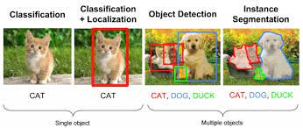
Phân loại hình ảnh

Slide 17

Dự đoán giá cổ phiếu.

Slide 18

Dự đoán nhà đất

Slide 19

Phân loại bệnh tim mạch

Slide 20



Dự đoán
khả năng khách hàng sẽ mua sản phẩm.
khả năng khách hàng sẽ hủy đơn hàng.
khả năng khách hàng sẽ trả nợ.

Slide 21
VÍ DỤ
Chest pain | Good Blood Circ | Blocked Arteries | Weight | Heart Disease
NO | No | No | 125 | No
Yes | Yes | Yes | 180 | Yes
Yes | Yes | No | 210 | No
Yes | No | Yes | 167 | Yes

Slide 22
Bootstrap dataset
Chest pain | Good Blood Circ | Blocked Arteries | Weight | Heart Disease
Yes | Yes | Yes | 180 | Yes
No | No | No | 125 | No
Yes | No | Yes | 167 | Yes
Yes | No | Yes | 167 | Yes

Slide 23
Good Circle
Chest pain | Good Blood Circ | Blocked Arteries | Weight | Heart Disease
Yes | Yes | Yes | 180 | Yes
No | No | No | 125 | No
Yes | No | Yes | 167 | Yes
Yes | No | Yes | 167 | Yes

Slide 24
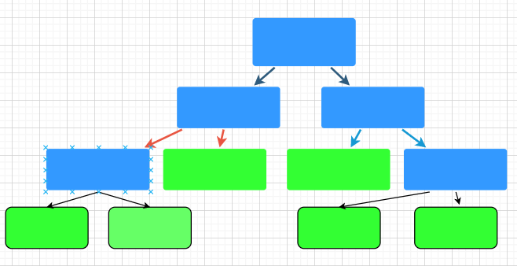
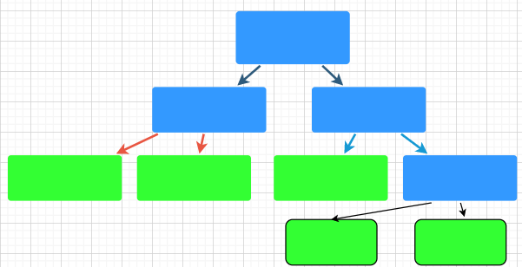
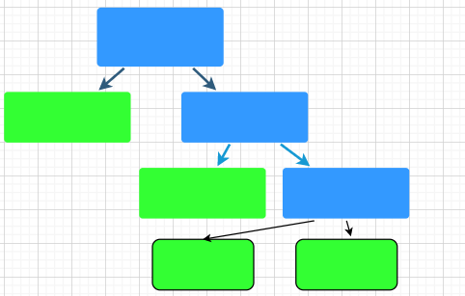
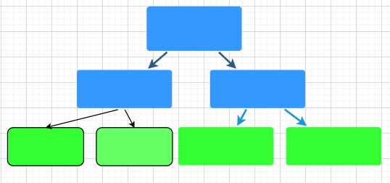
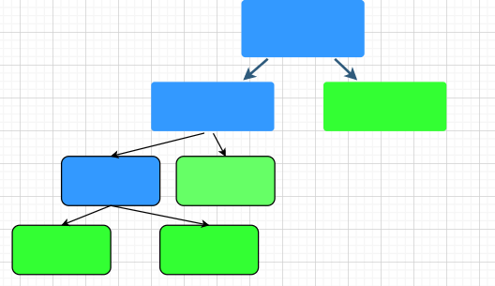

Slide 25
Chest pain | Good Blood Circ | Blocked Arteries | Weight | Heart Disease
Yes | No | No | 168

Slide 26
Good Circle
YES : 5
NO : 1

Slide 27
Chest pain | Good Blood Circ | Blocked Arteries | Weight | Heart Disease
Yes | No | No | 168 | Yes

Slide 28
Thuật toán A* ( A Star )

Slide 29
Nội dung bài thuyết trình bao gồm
Định nghĩa
Các bước xây dựng thuật toán
Ưu điểm
Nhược điểm
Ứng dụng thực tế
Xây dựng ví dụ
*Use them in PowerPoint or Google Slides. Or customize them, save them as JPEG and use them in Google Jamboard or Microsoft Whiteboard. - Or print them out if you prefer. -

Slide 30
Định nghĩa thuật toán A*
01

Slide 31
Did you know?
Thuật toán A* là một thuật toán tìm kiếm trong đồ thị. Thuật toán này tìm một đường đi từ một nút khởi đầu tới một nút đích cho trước (hoặc tới một nút thỏa mãn một điều kiện đích) có sử dụng hàm để ước lượng khoảng cách hay còn gọi là hàm Heuristic.

Slide 32



This is our team.
Peter Hart.
Nils Nilsson.
Bertram Raphael.
Thuật toán A* được mô tả lần đầu vào năm 1968 bởi Peter Hart, Nils Nilsson và Bertram Raphael. Với ý tưởng tránh việc xét các nhánh tìm kiếm đã xác định là có chi phí cao.

Slide 33
Thuật toán này sử dụng một danh sách đóng (closed list) và một danh sách mở (open list) để lưu trữ các đỉnh đã được xét và chưa được xét. Thuật toán A* sẽ duyệt qua các đỉnh kề của đỉnh hiện tại và cập nhật lại giá trị f(n) cho các đỉnh kề này. Sau đó, thuật toán chọn đỉnh có giá trị f(n) nhỏ nhất trong danh sách mở làm đỉnh hiện tại và tiếp tục duyệt cho đến khi tìm được đường đi ngắn nhất từ điểm xuất phát tới điểm kết thúc.

Slide 34
Sử dụng hàm đánh giá f(n) = g(n) + h(n)
○ g(n) = chi phí từ nút gốc cho đến nút hiện tại n
○ h(n) = chi phí ước lượng từ nút hiện tại n tới đích
○ f(n) = chi phí tổng thể ước lượng của đường đi qua nút hiện tại n đến đích

Slide 35
Các bước xây dựng thuật toán A*
02

Slide 36
Thuật toán A*
Bước 1: Khởi tạo danh sách mở với điểm xuất phát và giá trị f(n) = 0.
Bước 2
Bước 3
Bước 4
Bước 5
Bước 6
Lấy ra phần tử có giá trị f(n) nhỏ nhất trong danh sách mở và chuyển nó sang danh sách đóng.
Nếu phần tử này là điểm kết thúc, thuật toán kết thúc.
Nếu không, duyệt qua các đỉnh kề của phần tử này và cập nhật lại giá trị f(n) cho các đỉnh kề này.
Nếu một đỉnh kề đã được xét trước đó và có giá trị f(n) nhỏ hơn hoặc bằng giá trị f(n) hiện tại, bỏ qua đỉnh này.
Nếu một đỉnh kề chưa được xét trước đó hoặc có giá trị f(n) lớn hơn giá trị f(n) hiện tại, thêm đỉnh này vào danh sách mở.
Lặp lại các bước 2-6 cho đến khi tìm được đường đi ngắn nhất từ điểm xuất phát tới điểm kết thúc

Slide 37
Đặc điểm của thuật toán A*
03

Slide 38
Đặc Điểm.
cause
Chống lặp lại
Không gian các trạng thái hữu hạn
Giải thuật A* là hoàn chỉnh (tìm được lời giải).
Không chống lặp lại
thì giải thuật A* là không hoàn chỉnh
không gian các trạng thái là vô hạn
giải thuật A* là không hoàn chỉnh

Slide 39
Ưu điểm thuật toán A*
04
tìm được đường đi ngắn nhất nếu tồn tại một đường đi như thế. Tuy nhiên, thuật toán này không đảm bảo sẽ chạy nhanh hơn các thuật toán tìm kiếm đơn giản hơn.

Slide 40
Nhược điểm thuật toán A*
05
Cần phải có hàm heuristic phù hợp để đạt được hiệu quả cao nhất

Slide 41
Ứng dụng A* trong thực tế
06
được sử dụng rộng rãi trong các ứng dụng trí tuệ nhân tạo và trò chơi điện tử để tìm đường đi ngắn nhất từ một điểm đến một điểm khác trên bản đồ. Thuật toán này cũng được sử dụng trong các ứng dụng thực tế như lập kế hoạch di chuyển cho robot và xe tự hành.

Slide 42

Tìm đường đi ngắn nhất giữa hai điểm trên bản đồ.

Slide 43

Lập trình game

Slide 44

Sử dụng trong các hệ thống điều khiển tự động

Slide 45
EXAMPE:
STATE
h(n)
2
B
1
A
5
S
A
B
C
D
G
5
3
4
2
6
0
s
1
3
D
C
10
4
2
G

Slide 46
STEP 1:
S -> A => f(n) = g(n) + h(n)
= 1 + 3 = 4
S -> G => f(n) = 10 + 0 =10 ( hold )
STEP 2:
S -> A -> B => f(n) = 3 + 4 = 7 ( hold )
S -> A -> C => f(n) = 2 + 2 = 4
STEP 3:
S -> A -> C -> D => f(n) = 5 + 6 = 11 ( hold )
S -> A -> C -> G => f(n) = 6 + 0 = 6
RESULT:
S -> A -> C -> G ( cost = 6 )

Slide 47
CẢM ƠN CÔ VÀ CÁC BẠN ĐÃ LẮNG NGHE
NHÓM 27

